Slide 1
Capitolo 2 Sistema finanziario: uno sguardo d’insieme
© Pearson Italia
Presentation Title Arial Bold 7 pt
1

Slide 2
Sommario del capitolo
2.1 Funzione dei sistemi finanziari
2.2 Funzione dei mercati finanziari: circuito diretto
2.3 Struttura dei mercati finanziari
2.4 Internazionalizzazione dei mercati finanziari
2.5 Funzione degli intermediari finanziari: circuito indiretto
2.6 Tipologie di intermediari finanziari
2.7 Regolamentazione del sistema finanziario

Slide 3
2.1 Funzione dei sistemi finanziari
La funzione primaria dei sistemi finanziari è quella di convogliare i fondi dai risparmiatori che ne hanno in eccesso alle unità in deficit che ne hanno necessità attraverso:
circuito diretto (le unità in deficit prendono a prestito i fondi direttamente dai mercati finanziari mediante l’emissione di titoli)
circuito indiretto (un intermediario finanziario prende a prestito i fondi dalle unità in surplus e poi li usa per concedere prestiti alle unità in deficit)

Slide 4
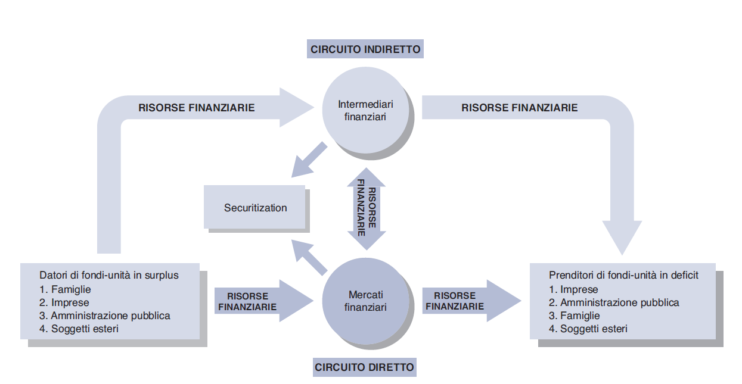
2.1 Funzione dei sistemi finanziari
Figura 2.1 Flussi di fondi nel sistema finanziario

Slide 5
2.2 Funzione dei mercati finanziari: circuito diretto
I mercati finanziari svolgono la funzione di trasferimento delle risorse attraverso il circuito diretto, in cui le unità in deficit prendono a prestito i fondi direttamente dai prestatori vendendo loro obbligazioni
Questa canalizzazione di fondi:
migliora il benessere economico di tutti nella società
permette che le risorse finanziarie si spostino da chi non ha opportunità d’investimento produttivo a chi le possiede
contribuisce all’aumento dell’efficienza economica
avvantaggia direttamente i consumatori permettendo loro di fare spese anche senza disponibilità immediate

Slide 6
2.3 Struttura dei mercati finanziari
I mercati finanziari possono essere classificati come:
mercati del debito e azionari
mercati primari e secondari
mercati regolamentati e over-the-counter
mercati monetari e dei capitali

Slide 7
2.4 Internazionalizzazione dei mercati finanziari
Una tendenza importante negli ultimi anni è la crescente internazionalizzazione dei mercati finanziari
Le eurobbligazioni, denominate in una valuta diversa da quella del paese in cui vengono collocate, sono la forma prevalente nel mercato internazionale delle obbligazioni

Slide 8
2.5 Funzione degli intermediari finanziari: circuito indiretto
Nel circuito indiretto, gli intermediari finanziari s’interpongono fra i datori e i prenditori di fondi, favorendo il trasferimento dagli uni agli altri
Gli intermediari finanziari sono istituzioni che acquisiscono fondi emettendo passività e a loro volta utilizzano questi fondi per investimenti, acquistando obbligazioni o concedendo prestiti

Slide 9
2.5 Funzione degli intermediari finanziari: circuito indiretto
Gli intermediari finanziari svolgono un ruolo molto importante nel sistema finanziario:
riducono i costi di transazione, permettono la ridistribuzione del rischio
risolvono i problemi causati dalla selezione avversa e dall’azzardo morale
fanno sì che i piccoli risparmiatori e i prenditori di fondi possano trarre beneficio dall’esistenza dei mercati finanziari, aumentando di fatto l’efficienza dell’economia

Slide 10
2.6 Tipologie di intermediari finanziari
I principali intermediari finanziari rientrano in tre categorie:
intermediari creditizi: banche e altri intermediari creditizi
intermediari assicurativi: imprese di assicurazione vita, imprese di assicurazione danni e fondi pensione
intermediari mobiliari: società di intermediazione mobiliare, banche di investimento, società di gestione del risparmio e hedge fund

Slide 11
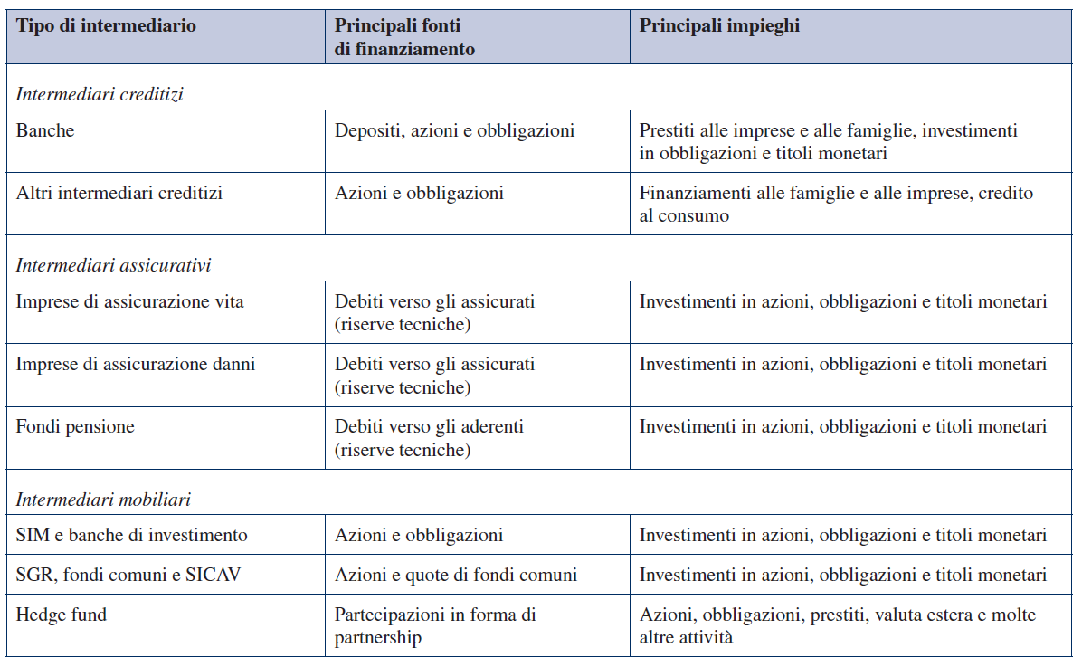
2.6 Tipologie di intermediari finanziari
Tabella 2.1 Principali fonti di finanziamento e impieghi degli intermediari finanziari italiani

Slide 12
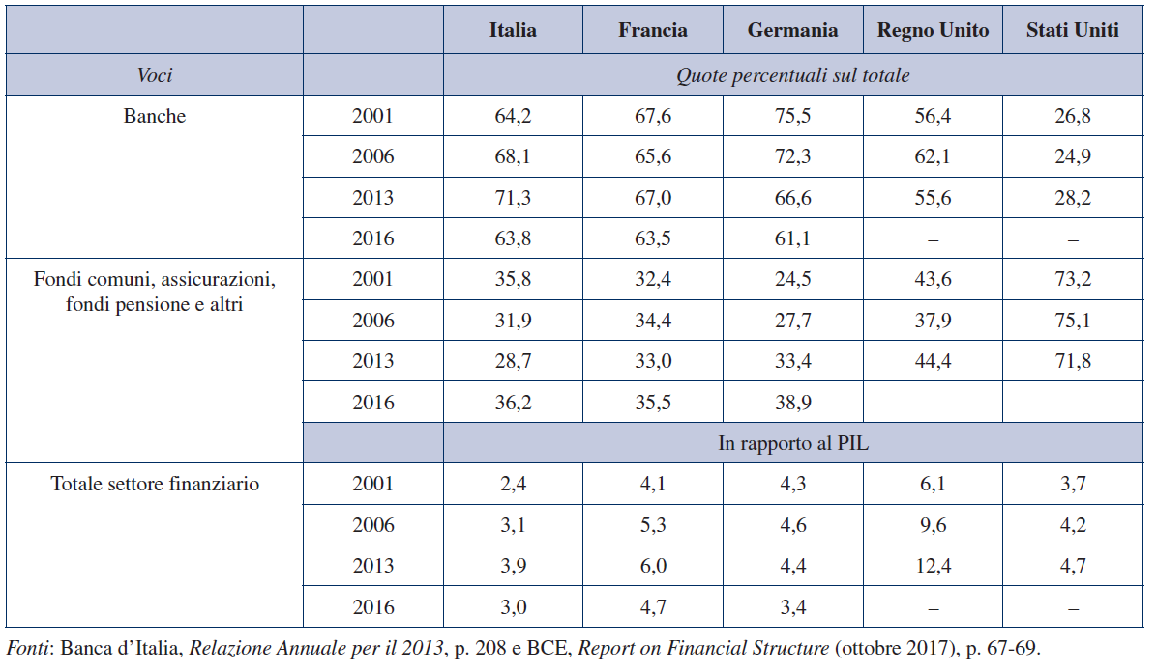
2.6 Tipologie di intermediari finanziari
Tabella 2.2 Attività finanziarie dei diversi intermediari nei principali paesi europei e negli Stati Uniti

Slide 13
2.7 Regolamentazione del sistema finanziario
I mercati e gli intermediari finanziari sono soggetti a un controllo pubblico per due motivi principali:
aumentare le informazioni disponibili agli investitori
rafforzare la solidità e la stabilità del sistema finanziario
I principali organi di controllo sono:
Banca d’Italia
CONSOB (Commissione Nazionale per le Società e la Borsa)
IVASS (Istituto per la Vigilanza sulle Assicurazioni)
COVIP (Commissione di Vigilanza sui Fondi Pensione)
AGCM (Autorità Garante della Concorrenza e del Mercato)

Slide 14
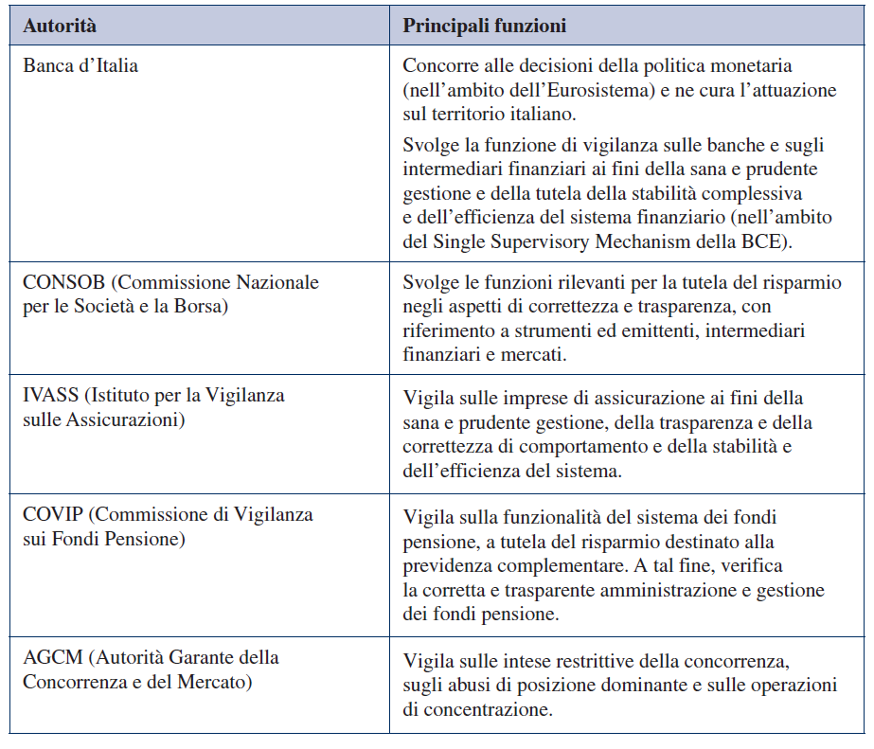
2.7 Regolamentazione del sistema finanziario
Tabella 2.3 Autorita di vigilanza del sistema finanziario italiano

Slide 15
2.7 Regolamentazione del sistema finanziario
La disciplina prevede
l’obbligo di fornire adeguate informazioni al pubblico
il rispetto di requisiti minimi per la concessione dell’autorizzazione all’esercizio delle varie forme di intermediazione finanziaria
il contenimento e il monitoraggio del rischio a cui gli intermediari finanziari possono esporsi
la costituzione di un sistema di assicurazione dei depositi
i limiti alla concorrenza
le restrizioni sui tassi di interesse

